Slide 1
分享大纲
1.介绍一下redis底层的数据结构
2.总结一下redis对象的实现方式
3.介绍一下redis的请求过程
4.介绍一下redis的持久化
5.介绍一下中台redis的使用场景

Slide 2
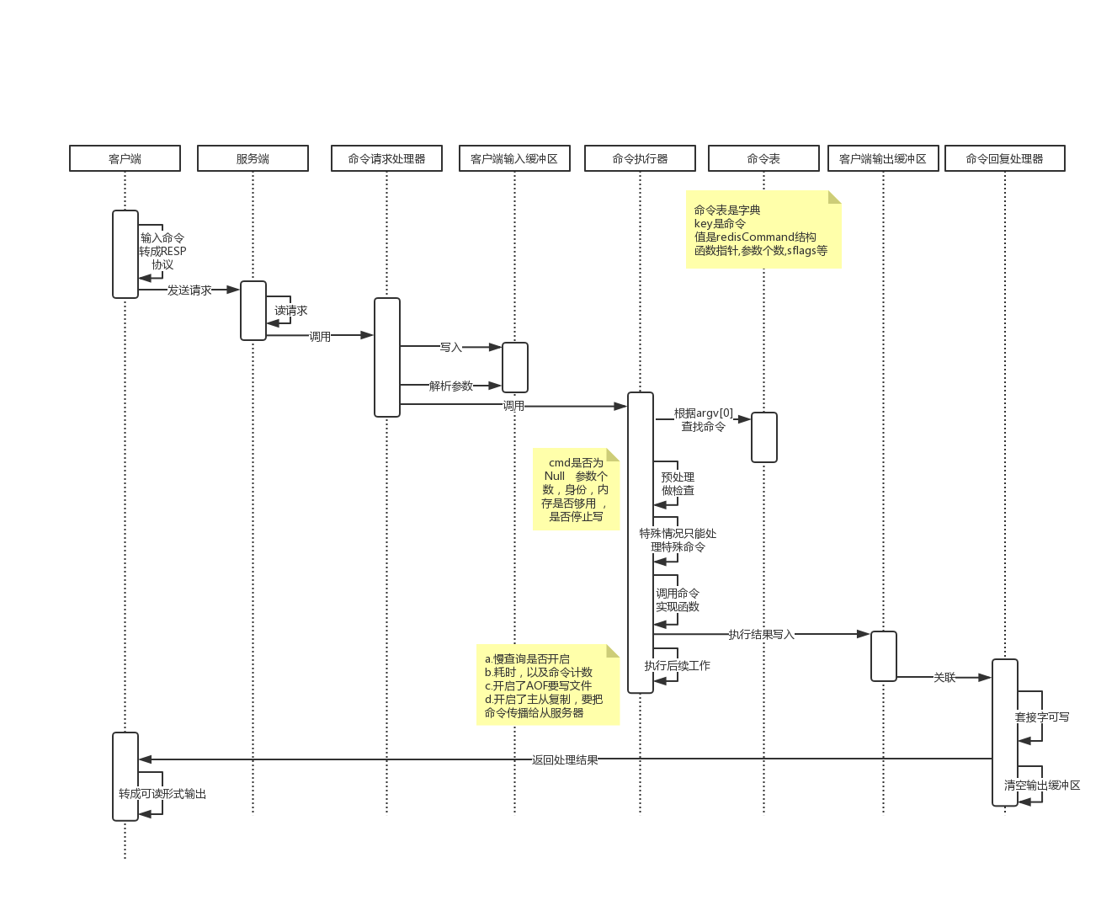
Redis命令执行过程

Slide 3
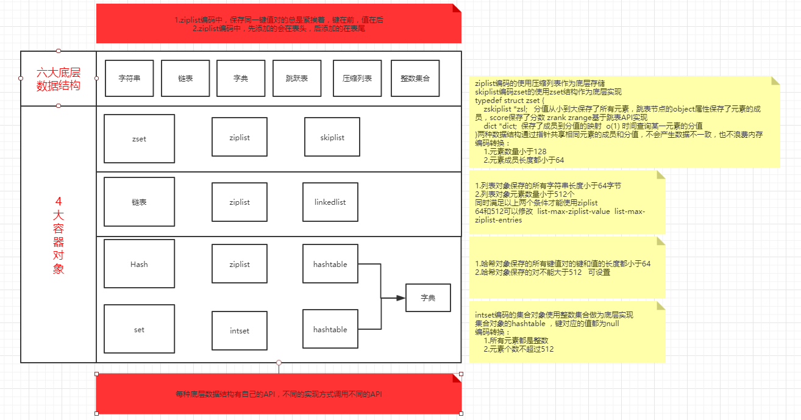
数据结构概览

Slide 4
简单动态字符串
int len 长度
int free 未使用空间
char buf[] 字节数组
好处： 1.取字符串长度O (1). Strlen
2.杜绝缓冲区溢出 拼接前会自动检查空间是否足够
3.减少修改字符串时内存分配次数，通过free实现空间预分配和惰性空间释放
4.二进制安全--用二进制字节数据保存数据
5.兼容部分C字符串函数（结尾\0空字符，但不计长度）
预分配策略：
1.修改之后总长度小于1M,free分配同len一样的长度
2.大于1M就分配1M
字符串增长N次，重分配内存次数从必定N次变为最多N次
释放策略：惰性释放，先回到free中，需要的时候再释放

Slide 5
字符串编码：
字符串编码可以时int,raw或者embstr，如果字符串值的长度大于44，则编码设置为raw否则设置为embstr
如果是整数值，且可以用Long类型标识，则整数值保存在Ptr里面，并将字符串编码设置为int
embstr最小占用：
书中介绍：redisobject占16字节+字符串的len属性占4字节+free属性占4+末尾空字节1=25
按分配64字节的话，小于等于39的都可以用embstr，如果分配32字节，那7字节存不了什么数据，猜测是这样。。。
后来3.0版本sds底层数据结构改了，len和free不用unsigned int了，通过flag字段标识具体类型，最小的类型是uint8 占1字节，所以2*4-2*1+1（flag） =5 最小39就变成44了
有去github验证过
embstr保存短字符，redisobject和sdshdr是连续内存，只分配一次，回收也一次

Slide 6
惰性删除
惰性删除由db.c/expireIfNeeded()函数实现，所有读写数据库的命令在执行之前都会调用expireIfNeeded（）函数对要操作的key进行检查。如果key已经过期，那么将会将key从数据库中删除
Redis配置项可定义serverCron任务的执行周期，默认为10，即CPU空闲时每秒执行10次;
每次过期key清理的时间不超过CPU时间的25%，即若hz=1，则一次清理时间最大为250ms，若hz=10，则一次清理时间最大为25ms;
清理时依次遍历所有的db;
从db中随机取20个key，判断是否过期，若过期，则逐出;
若有5个以上key过期，则重复步骤4，否则遍历下一个db;
在清理过程中，若达到了25%CPU时间，退出清理过程;
每执行一条命令，会判断freeMmoryIfNeeded，删除策略有8种

Slide 7
链表
listNode * head
listNode * tail
unsigned long len
void * (*dup)(void *ptr)
void (*free) (void *ptr)
int (*match) (void *ptr,void *key)
双端链表，有表头和表尾指针，获取前后都是O1
无环，前后有null
有长度
保存多种值
可以设置指定的函数作为节点的复制，释放和对比（多态）
listSetDupMethod
listGetDupMethod

Slide 8
字典
属性：
dictType *type
void *privdata
dictht ht[2]
int rehashidx
底层实现：hash表
dictEntry **table
unsigned long size
unsigned long sizemask
unsigned long used
Hash表节点：
void *key
void *val
struct dictEntry *next

Slide 9
字典
1.hash算法-先用MurmurHash2（Austin Appleby ）计算hash值，在与sizemask做与操作
2.链地址法解决冲突
3.正常状态:rehashidx=-1 ht[1]大小是0
4.rehash步骤:
a.为ht[1]分配空间，扩容找第一个大于2*used的2^n,缩容找第一个大于ht[0].used的2^n
b.将h[0]rehash到ht[1]中
c.释放ht[0],并设置ht[1]为ht[0],再建ht[1]
5.执行条件：
a.服务器目前没有在执行BGSAVE或者BGREWREITEAOF,并且负载因子大于等于1
b.服务器正在执行，那么负载因子大于等于5
c.负载因子小于0.1自动缩容
6.渐进式rehash
rehash期间删，查，更新操作在两个hash表，插入只在ht[1]
新老库切换可考虑此法

Slide 10
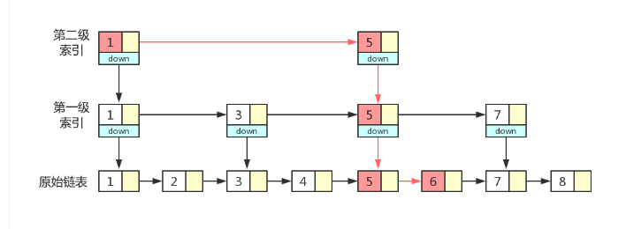
跳跃表（zset底层实现）
表结构：
strut zskiplistNode *header,*tail
unsigned long length
int level
节点结构：
struct zskiplistlevel{
struct zskiplistNode *forward 前进指针有跨度
unsigned int span--跨度--计算排位用的， }level[]
struct zskiplistNode *backward 一次只退一个
double score
robj *obj 指向字符串的指针
最底层包含所有元素
查找是从上往下找
zskGetElementByRank--获取给定排位上的节点 ZRank

Slide 11
压缩列表ziplist(节省内存)
zlbytes 整个列表占用字节数zltail --末尾节点相对开始节点的偏移量
zllen---节点数量 ==65535时要遍历才能得到数量
entry （previous_entry_length(前一节点长度),encoding,content）
zlend--特殊值，标记末端
连锁更新问题
整数集合intset（有序，不重复）
uint32_t encoding encoding有intset_enc_int16,32,64
uint32_t length
int8_t contents[] item存在contents中，
自动升级：1.根据新元素类型，扩展整数集合底层数组的空间，为新元素分配空间
2.将底层元素类型转成新元素类型
3.保持有序，将转换类型后的元素放到数组正确位置
4.加入新元素
注：因为有序，所以引发升级的元素一定最大，或者最小(但长度长)
好处：1.灵活（随意添加不同类型的整数）2.节约内存 但不支持降级

Slide 12
标准化中台redis使用场景：
1.Set 存储工具插件配置信息
2.Zset 存储队列信息
Key:前缀_prjid_queueid
Value:tasked
Score:队列权重
3.Hash 存储操作人信息
Key:前缀_prjid_operator
元素包括：最后一次操作时间，最后一次操作信息
中台redis加锁场景：
从任务队列拉取任务时，给队列上锁，避免一条任务同时被多人拉取
中台redis过期策略：
用zset存储操作人心跳信息，拉取任务更新心跳，长时间不拉取没有心跳，定时器会从 redis清除

Slide 13
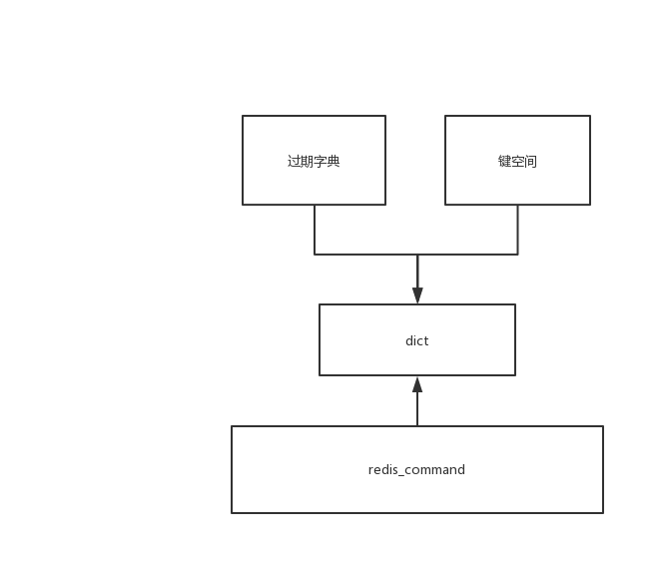
键空间：底层存储使用dict 保存了所有键值对，redis大部分都是操作键空间
读写键空间是其他维护动作：
1.记录hit和miss次数
2.更新LRU
3.过期键删除
4.客户端有watch，标记为dirty
5.修改一个键，脏键计数器加1，触发持久化和复制等操作
6.发数据库通知 终于明白运维平台只是调用了
一下redis的命令就能统计一些看似挺牛B的东西
过期时间：setex 只能操作string 因为setex是对键操作，所有键都是string
Expire，pexpire，expireat
pexpireat(前三个最终转换成此命令)
过期字典：键指向键空间(又是节省内存)，值是long long
Persist删除过期时间ttl，pttl查看过期时间
过期键判断： 先去过期字典查，比较过期时间
过期删除策略：定时，内存友好，CPU不友好。惰性。定期。

Slide 14
Redis的持久化
方式有两种：RDB和AOF
一.RDB
RDB持久化：
可手动，也可自动
save:会阻塞，创建完RDB再恢复，期间停止服务
bgsave:创建子进程,根据进程号，如果是子进程执行save命令，否则提供服务
载入：没命令，自动载入，优先载入AOF文件
bgsave 时save,bgsave被拒绝，bgrewriteaof等bgsave结束后执行（不冲突，性能问题）
bgrewriteaof时bgsave被拒绝
自动间隔性保存：
1.读取配置saveparams数组（记录毫秒数和修改次数） serverCron默认每100ms执行一次，对服务器维护，其中检查save选项的保存条件是一项工作

Slide 15
Redis的持久化
RDB文件结构：
REDIS|db_version|databases|EOF|check_sum
5字节|4字节|0或更多|1字节标记结尾|8字节无符号整数
REDIS|0006|SELECTDB|0|pairs|SELECTDB|3|pairs|EOF|check_sum
pairs:不带过期：tpye|key|value 带过期：EXPIRETIME_MS|ms|TYPE|key|value
不同的value也有不同编码
RDB有文件压缩功能： 20字节以内不压缩，大于20压缩 LZF压缩算法
解读RDB ： REDIS0006 376 \0 374 \ 2 365 336 0000020 @ 001 \0 \0 \0 003 M S G 005 H E L L O 377 xxxxxxxx
REDIS版本0006 选择0号库 374（特殊值EXPIRETIME_MS） 8字节过期时间 \0代表字符串键 3字节的msg 5字节的hello 8字节的校验和

Slide 16
Redis的持久化
AOF：
命令追加，文件写入，文件同步
有个aof_buf,收到命令会写入buf
redis的服务器进程是个loop，每次循环完，调用flushAppendOnlyFile函数，考虑是否将buf内容写入AOF
写入策略可配置，appendfsync ，默认everysec ，其他两个是 always 和 no no模式下写入buf最快，但单步同步时间最长
fsync和datasync可以强制写buf到文件
数据载入：创建一个伪客户端执行命令
AOF后台重写：AOF文件越来越大，需要重写。读取当前数据库状态，按状态重写一份AOF，开启重写后创建一个buf用来记录最新的aof日志，再重写期间新旧AOF的buf文件双写，重写后将新buf写到AOF，旧AOF删掉
如果集合键元素过多，会拆成多条命令，元素个数可配置

Slide 17
小知识：
1.通用命令：del expire rename type object
2.Redis 会初始化0-9999个整数，把这些作为共享对象，不共享String的原因就是String比较时间复杂度是O(n)，效率低
3.所有命令执行时都会有做类型检查，过期检查，所有命令都要对有key和没key做处理
4.容器型数据结构 list set hash zset
a.create if not exists
b.drop if no elements
5.过期是以对象为单位 比如某个hash结构的过期是指整个hash对象的过期，而不是某个子key过期 espicial:string对象set一下就没有过期时间

Slide 18
个人感想：
1.redis为了追求速度，随处可见很多地方用空间换时间，但也有很多优化内存的地方
2.数据结构看似简单，但确实多看几遍，会学到东西，而且平时有些地方值得借鉴
3.所有基于hash表实现的数据结构，貌似都差不都（rehash,扩容,冲突处理）
4.数据持久化貌似也很像
5.如果能好好学一个开源软件的设计，然后以一窥百，相信会有很大进步，知识确实是相通的
6.谁来分享一下如何做PPT（Jules?）
不足之处：
1.目前看的源代码都是偶尔看到书上内容，感到有趣，就上github上看一眼，应该对重点内容有条例有目的的针对性阅读
2.redis很多高级特性暂时的使用经验少，应该多尝试，多动手
3.使用，分析，思考的还不够深入，里面更多的设计想法还要多学习

